Slide 1
SISTEMA WEB DE GESTION DE SUELDOS Y SALARIOS
MIGUEL ANGEL ZAPATA CLAROS

Slide 2



INTRODUCCIÓN
ACTUALIDAD
La información es uno de los activos mas valiosos para las organizaciones
GRAN NÚMERO
DE ORGANIZACIONES
Desarrollan su propio software( fabricas, instituciones educativas, etc)
RECURSOS NUMEROSOS
Para llevar a cabo pruebas detalladas (otras organizaciones, ambientes adecuados, tiempo considerable)
DESARROLLO DE SOFTWARE
Puede sufrir fallas si no es probado antes de la implantación

Slide 3




ANTECEDENTES
En base a requerimientos
de empresa
Enfatización en la funcionalidad
EMPRESAS
BOLVIANAS
Desarrollo
de su propio
software
Cabos sueltos en seguridad
Amigables para los usuarios miembros de la empresa

Slide 4
PLANTEAMIENTO DEL PROBLEMA
Desarrollo de software enfocado en funcionalidad dejando de lado seguridad
Indentificación del problema
a
Aparción de vulnerabilidades no contempladas en desarrollo que se presentan en software terminado
Indetificación
de la causa
Formulación
del problema
Software desarrollado empresas no siempre cuenta con profesionales en área de seguridad
Falta de tiempo y experiencia en diseño e implementación en seguridad por parte de desarrolladores.
Sistemas vulnerables solo con mecanismos básicos de control de accesos.

Slide 5
PLANTEAMIENTO DEL PROBLEMA
Análisis causa-efecto
Poca preocupación en seguridad , mayor enfasis en funcionalidad
Huecos de seguridad no evidenciados que comprometen integridad de la seguridad

Slide 6



OBJETIVOS
Diseñar e implementar un agente de software basado en la norma ISO-NB17799 que realice el testeo para el control de accesos ante las amenazas de protección de software
Objetivo general
Objetivos específicos
Establecer tipos de agentes de software para satisfacer necesidades de testeo
Establecer tipos de amenazas de penetración
Realizar análisis de norma ISO-NB17799 para reducir niveles de riesgo de amenazas
Desarrollar agente de software para testeo de vulnerabilidades en control de accesos
Verificar procesos para realizar testeo de penetración

Slide 7
JUSTIFICACIÓN
Justificación social
Justificación económica
Justificación Técnica
La herramienta podrá
ser utilizada en SW ya
implantado como en el
que fue desarrollado
recientemente antes
de pasar al área de
producción para
determinar
vulnerabilidades de
acceso no autorizado
antes de que ocurra
La herramienta sera desarrollada en plataformas de acceso libre por lo que no se pagaran licencias.
Evidenciar riesgos en un sistema por tomar solo requeriemientos funcionales de la empresa

Slide 8


ALCANCE
Desarrollo de la herramienta en Bolivia y vigencia de la misma manera.
La herramienta se implantar en sistemas de empresas que desarrollan su propio software
Alcance temático
Alcance geográfico
Alcance temporal
Alcance institucional
El área de investigación es de seguridad, en la parte de controles de acceso
Otra área es agentes de software.
Herramienta valida mientras no cambien requerimientos en norma ISO-NB17799.

Slide 9
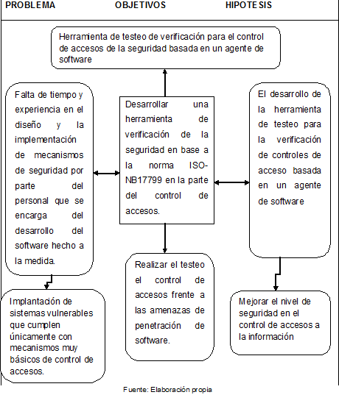
MATRIZ DE CONSISTENCIA

Slide 10
FUNDAMENTACIÓN TEÓRICA
Agentes de software
Seguridad informática
Fundamentación
teórica
Análisis de riesgos
Norma ISO-NB17799

Slide 11
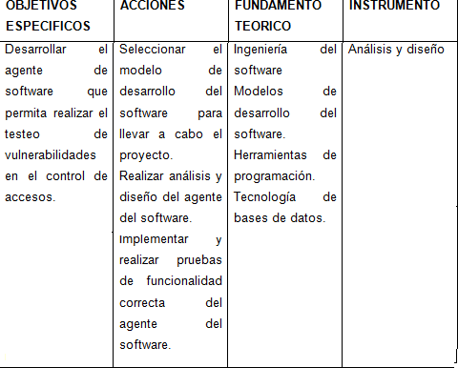
DISEÑO DE LA INVESTIGACIÓN

Slide 12
TEMARIO TENTATIVO
CAPITULO 1
GENERALIDADES
CAPITULO 2
FUNDAMENTACIÓN TEÓRICA
CAPITULO 3
MARCO PRÁCTICO
1.1 INTRODUCCIÓN
1.2 ANTECEDENTES
1.3 PLANTEAMIENTO
DEL PROBLEMA
1.3.1 Identificación del problema
1.3.2 Formulación del problema
1.3.3 Análisis causa efecto
1.4 OBJETIVOS Y ACCIONES
1.4.1 Objetivo general
1.4.2 Objetivos específicos
1.5 JUSTIFICACIÓN
1.5.1 Justificación técnica
1.5.2 Justificación económica
1.5.3 Justificación social
1.6 ALCANCE
1.6.1 Alcance temático
1.6.2 Alcance geográfico
1.6.3 Alcance temporal
1.6.4 Alcance institucional
2.1 SEGURIDAD INFORMÁTICA
2.2 ANÁLISIS DE RIESGOS
2.3 LA NORMA ISO-NB17799
2.4 AGENTES DE SOFTWARE
2.5 MODELOS DE DESARROLLO
DEL SOFTWARE
2.6 HERRAMIENTAS DE
SOFTWARE Y DBMS
(DATA BASE MANAGMENT SYSTEM)
3.1 HIPOTESIS
3.1 DESARROLLO
DE LA PRIMERA ITERACION
3.2 DESARROLLO
DE LA SEGUNDA ITERACION
3.3 INTEGRACION DE
LOS COMPONENTES
Y PRUEBAS FINALES

Slide 13
TEMARIO TENTATIVO
CAPITULO 4
ANÁLISIS DE VIABILIDAD
CAPITULO 5
CONCLUSIONES Y RECOMENDACIONES
4.1 Viabilidad técnica
4.2 Viabilidad económica
5.1 Conclusiones
5.2 Recomendaciones
ANEXOS
BIBLIOGRAFIA

Slide 14
Gracias
por su atención!!

